Slide 1
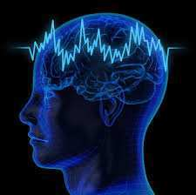
CRISIS CONVULSIVAS
EPILEPSIA
MARIA LAURA MENICHINI
NEUROLOGA
AGOSTO 2018

Slide 2
CRISIS CONVULSIVA
SINTOMAS Y SIGNOS PRODUCIDOS POR DESCARGAS ELECTRICAS ANORMALES Y EXCESIVAS EN EL CEREBRO (motores, sensitivos, sensoriales, autonómicos, conductuales)
PERIODO ICTAL, POSTICTAL, INTERICTAL
AUTOLIMITADAS

Slide 3
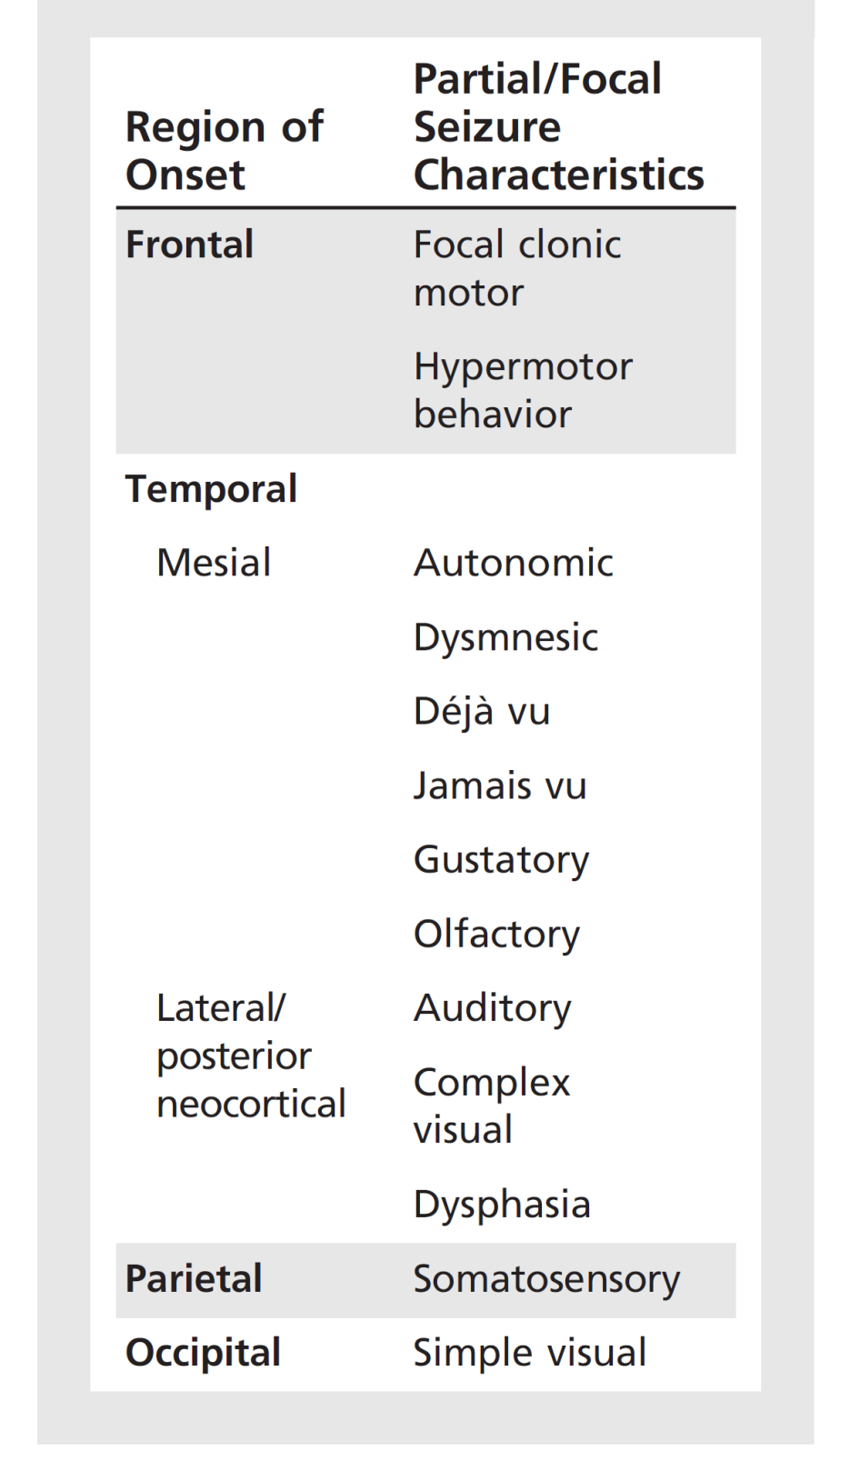

Slide 4
10% DE LA POBLACION TENDRA AL MENOS UNA CRISIS EPILEPTICA EN SU VIDA
2 PICOS DE INCIDENCIA: MENORES DE 1 AÑO Y MAYORES DE 65 AÑOS
INFECCION SISTEMICA
ECV
TUMORES
EL RIESGO DE RECURRENCIA EN LOS DOS PRIMEROS AÑOS EN PACIENTES NO TRATADOS ESTA ENTRE EL 40-50%
MAXIMO RIESGO DE RECURRENCIA EN LOS 6 PRIMEROS MESES

Slide 5
CRISIS CONVULSIVA
PROVOCADAS
NO PROVOCADAS
FOCALES
GENERALIZADAS

Slide 6
EPILEPSIA
2 CRISIS EPILEPTICAS NO PROVOCADAS SEPARADAS POR 24 HS
CRISIS EPILEPTICA NO PROVOCADA Y UN RIESGO DE PRESENTAR NUEVAS CRISIS SIMILAR AL DERIVADO TRAS TENER DOS CRISIS NO PROVOCADAS
DIAGNOSTICO DE SINDROME EPILEPTICO (SINTOMAS Y SIGNOS, EDAD DE INICIO, TIPO DE CRISIS, EEG CARACTERISTICOS)

Slide 7
EPILEPSIA
FOCALES
(Parciales)
GENERALIZADAS
ESTRUCTURAL
METABOLICA
(Sintomática)
c
GENETICA
(Idiopática)
A
DESCONOCIDA
(Criptogénica)

Slide 8

ANAMNESIS

Slide 9

CRISIS CONVULSIVA/EPILEPTICA
< DE 5 MINUTOS DE DURACION
> DE 5 MINUTOS DE DURACION
1° CRISIS
EPILEPSIA
CONOCIDA

Slide 10
1° CRISIS
EMBARAZO-NACIMIENTO
COMPLICACIONES PERINATALES
DESARROLLO NEUROLOGICO
TRAUMATISMOS CRANEANOS
ANTECEDENTES FAMILIARES DE EPILEPSIA
OTROS PROBLEMAS DE SALUD: MENINGITIS-ENCEFALITIS
MEDICAMENTOS ACTUALES Y ANTERIORES

Slide 11
1° CRISIS
DEBEMOS:
DESCARTAR DIAGNOSTICOS DIFERENCIALES
DETERMINAR TIPO DE CRISIS
INTENTAR RECONOCER CAUSA
DEFINIR SINDROME EPILEPTICO

Slide 12
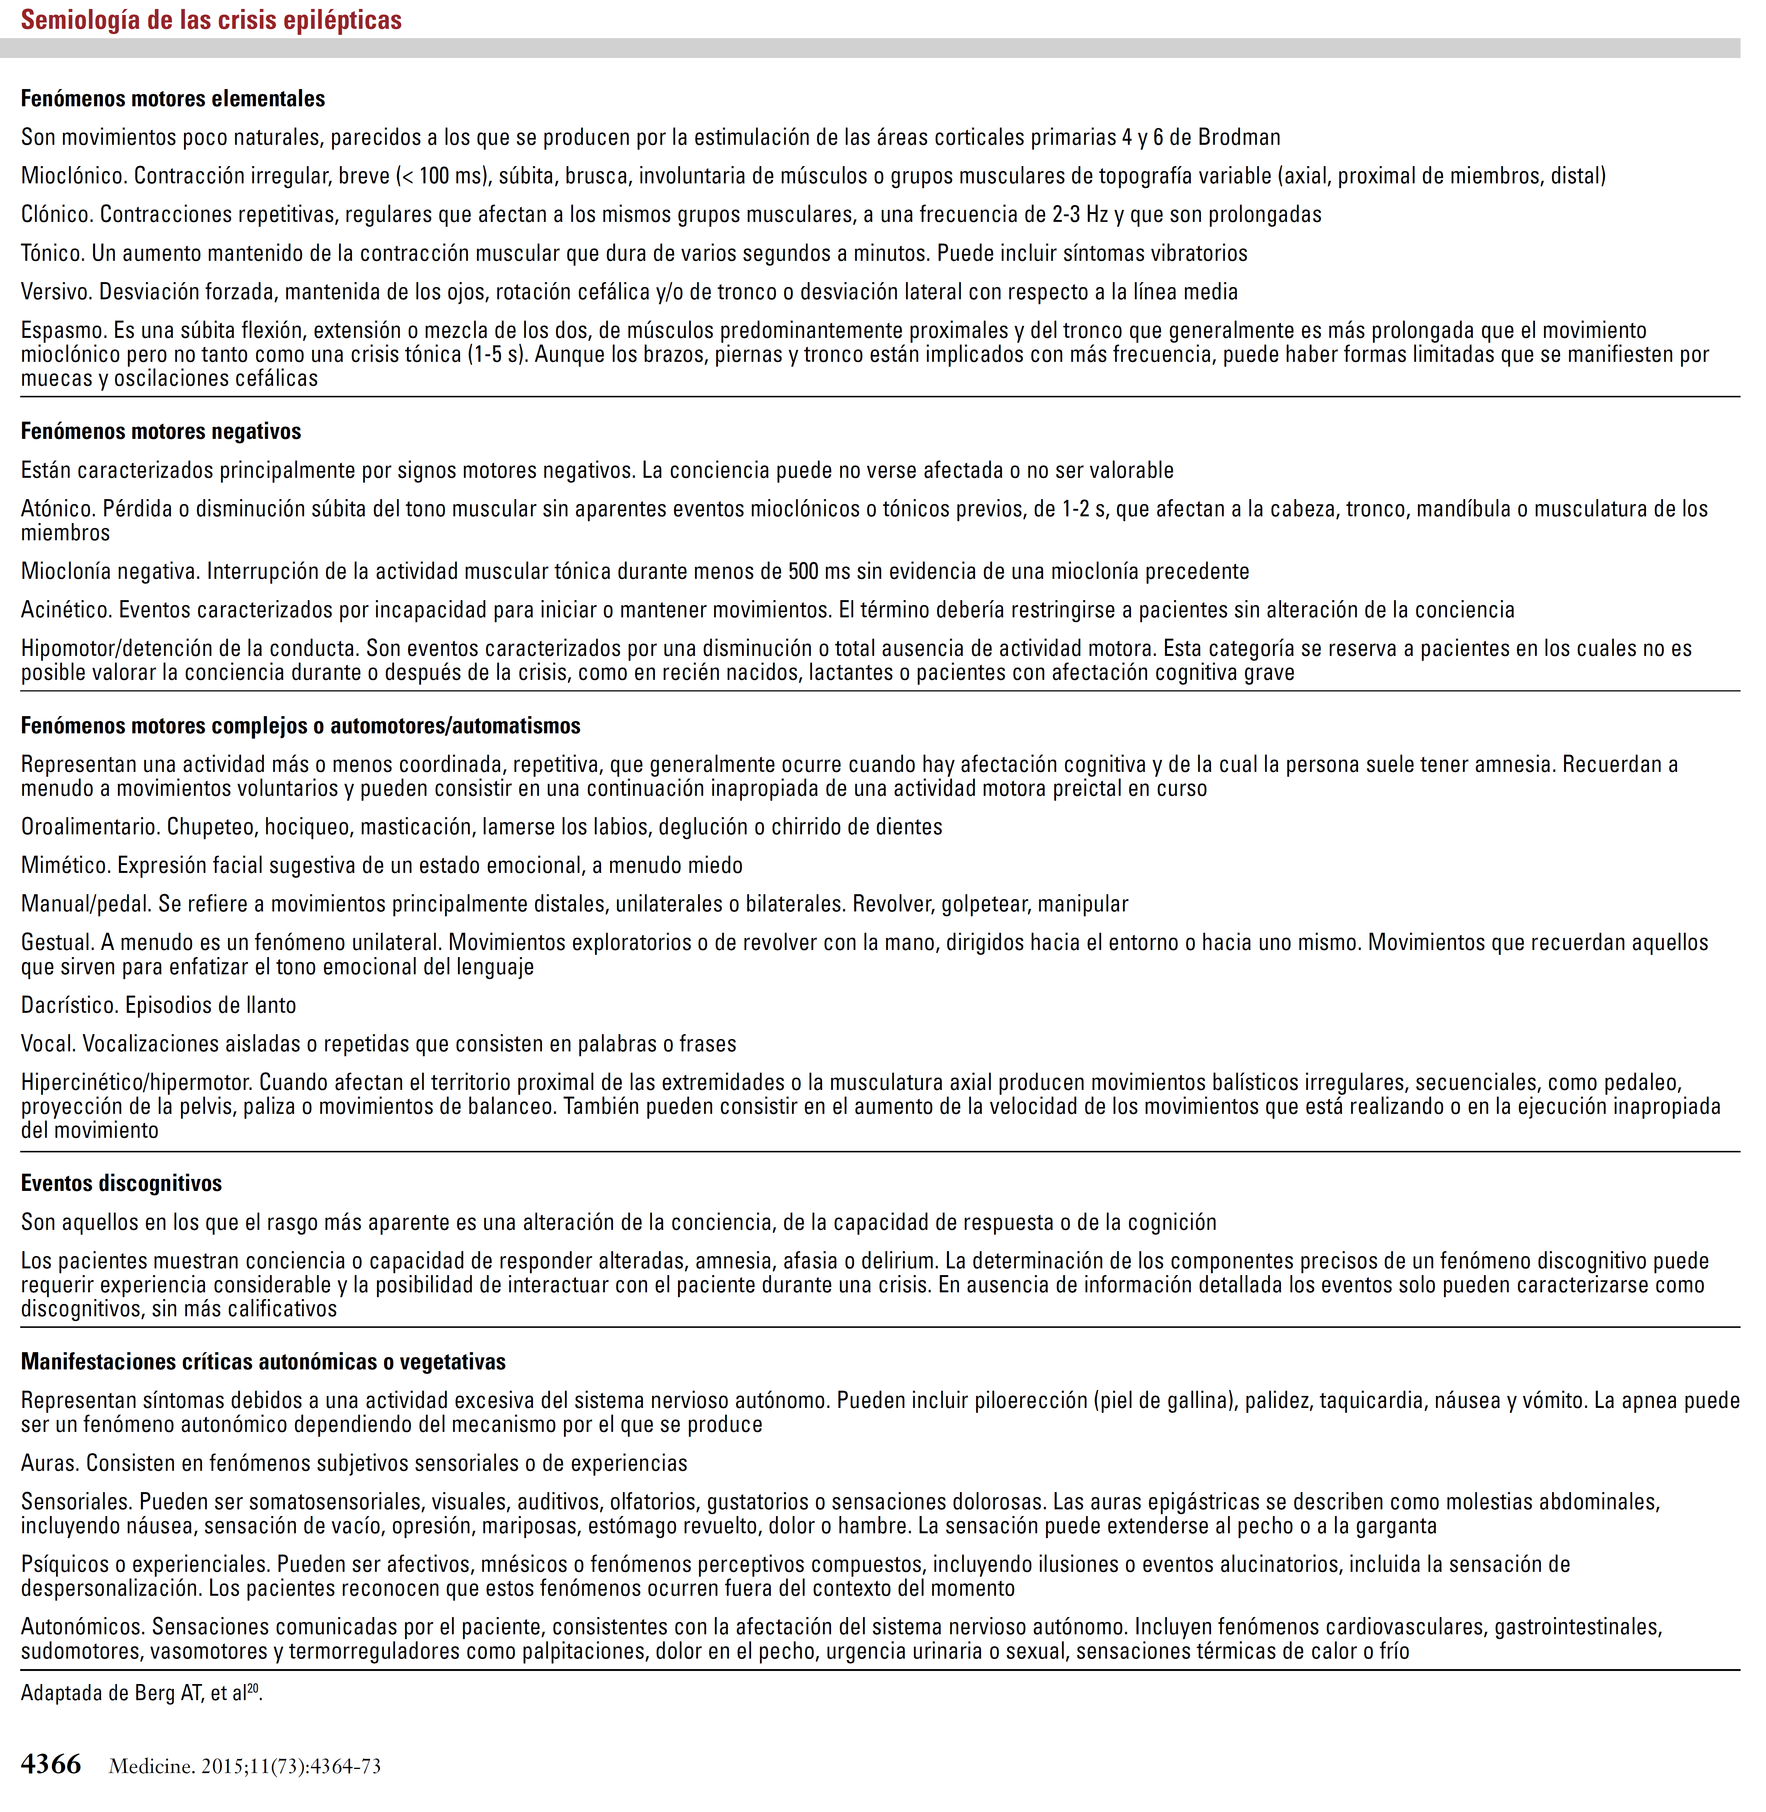
DETERMINAR TIPO DE CRISIS
FOCAL
GENERALIZADA
SIN PERDIDA
DE CONTACTO
CON PERDIDA
DE CONTACTO
CON PERDIDA DE CONOCIMIENTO

Slide 13
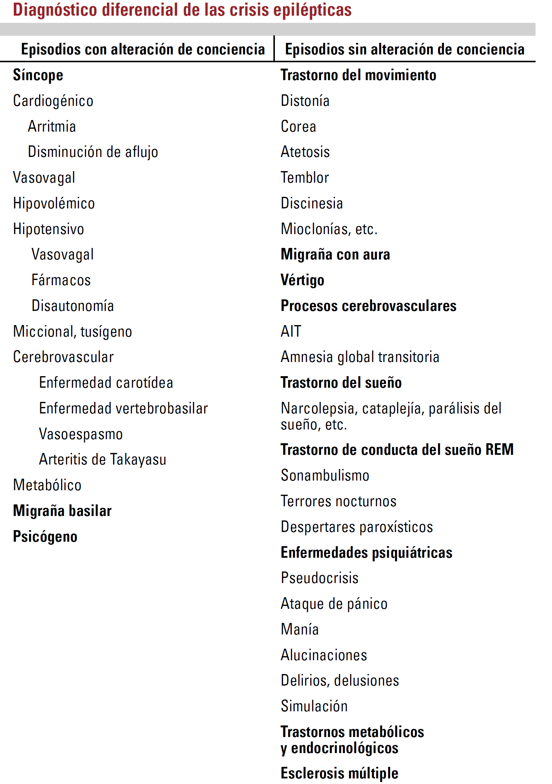
DESCARTAR DIAGNOSTICOS DIFERENCIALES
GENERALIZADA
FOCAL

Slide 14
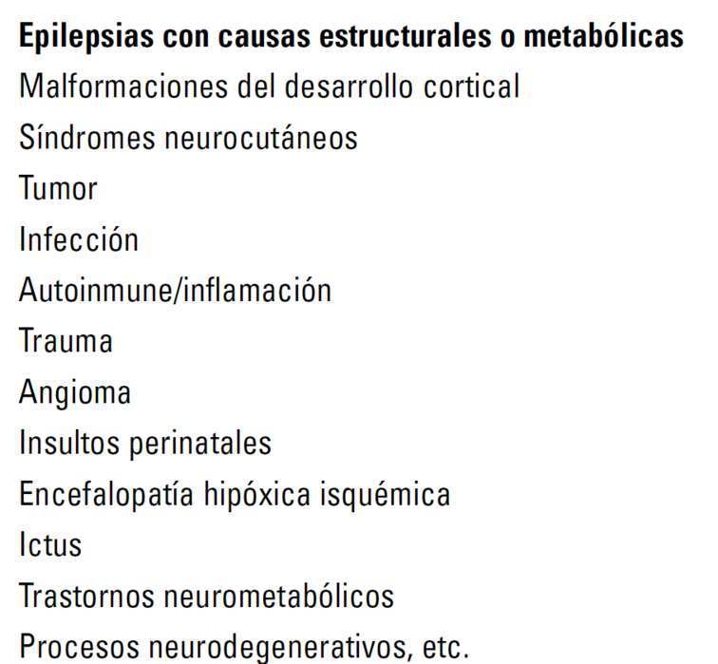
INTENTAR RECONOCER CAUSA
GENETICA
(Idiopática)
DESCONOCIDA
(Criptogénica)
ESTRUCTURAL
METABOLICA
(Sintomática)

Slide 15
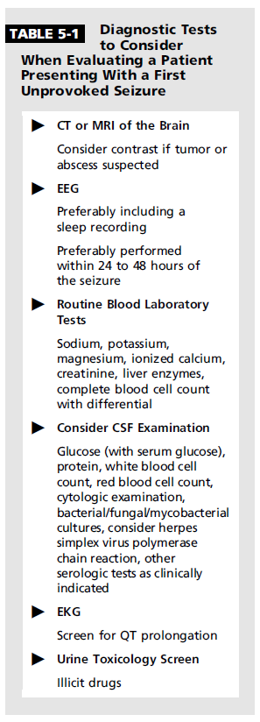
INTENTAR RECONOCER CAUSA

Slide 16

INTENTAR RECONOCER CAUSA
¿TC O RMN?
RMN es más sensible que la TAC: 95% vs 32%
TC sólo para:
Urgencias
Pacientes con marcapasos o clips metálicos
Determinar lesiones cálcicas o evaluar partes óseas

Slide 17
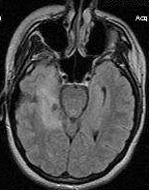
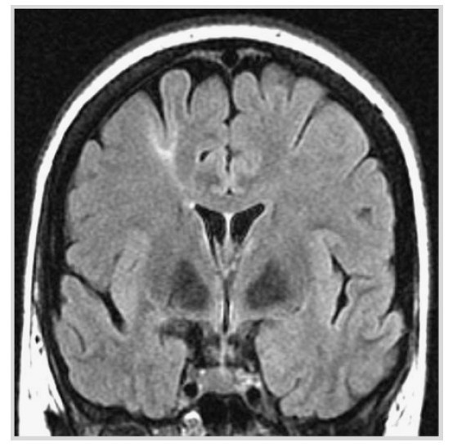
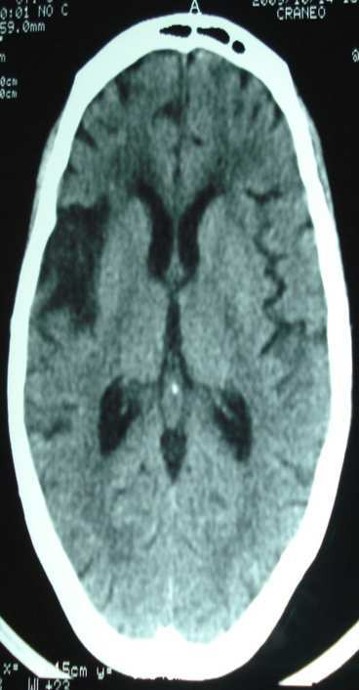
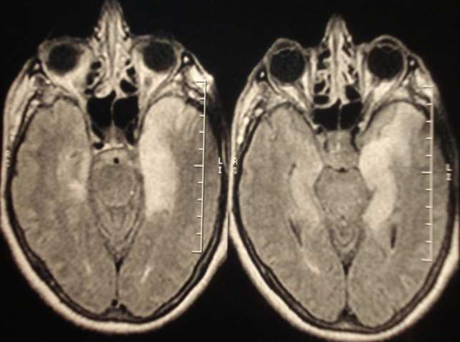

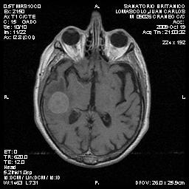

Slide 18
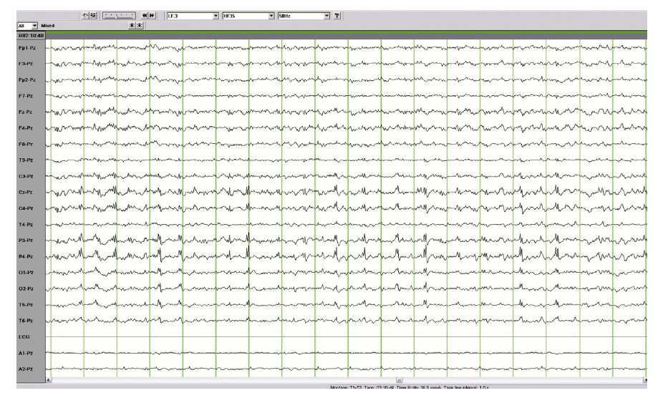

Slide 19
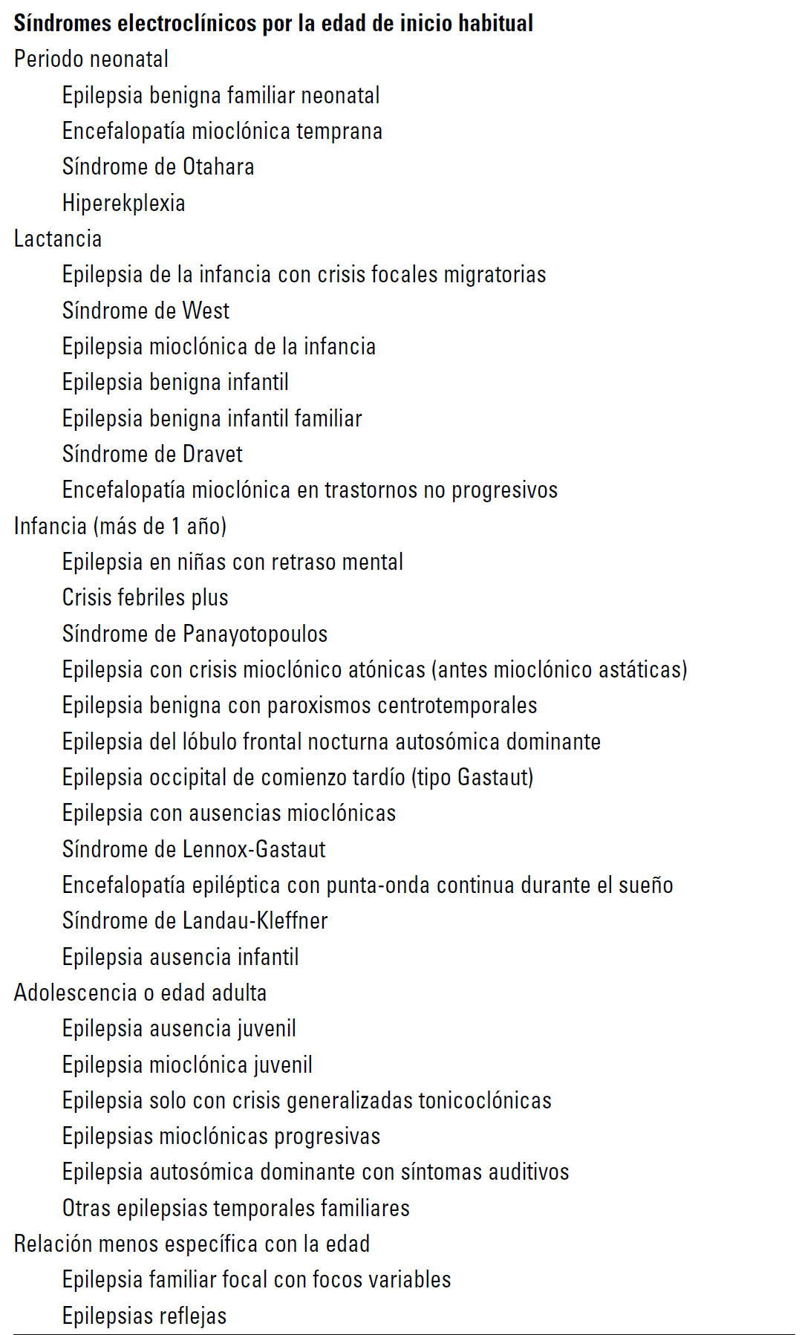
DEFINIR SINDROME EPILEPTICO

Slide 20
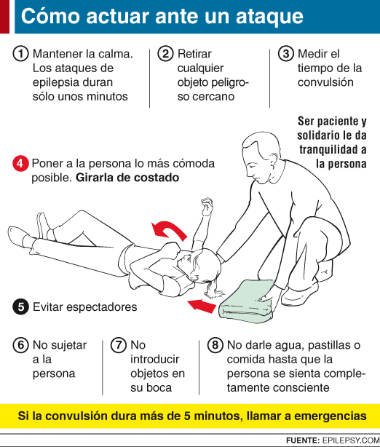

Slide 21

¿CUÁNDO COMENZAR TRATAMIENTO?

Slide 22
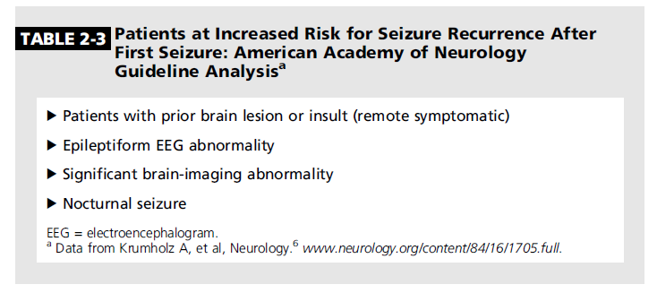
TRATAMIENTO DE 1° CRISIS:
Evaluar riesgo de recidiva vs efectos adversos y costo de FAE
Descartar crisis sintomáticas agudas
Mayor riesgo de recidiva

Slide 23
Mayor riesgo de recidiva:
Hermanos epilépticos
parálisis de Todd

Slide 24
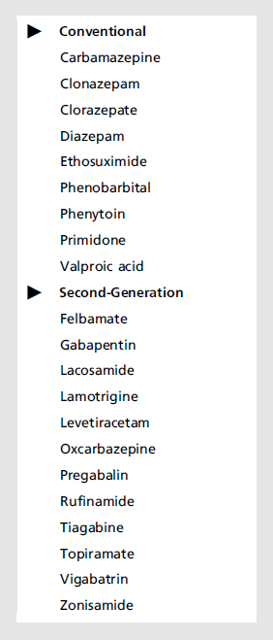
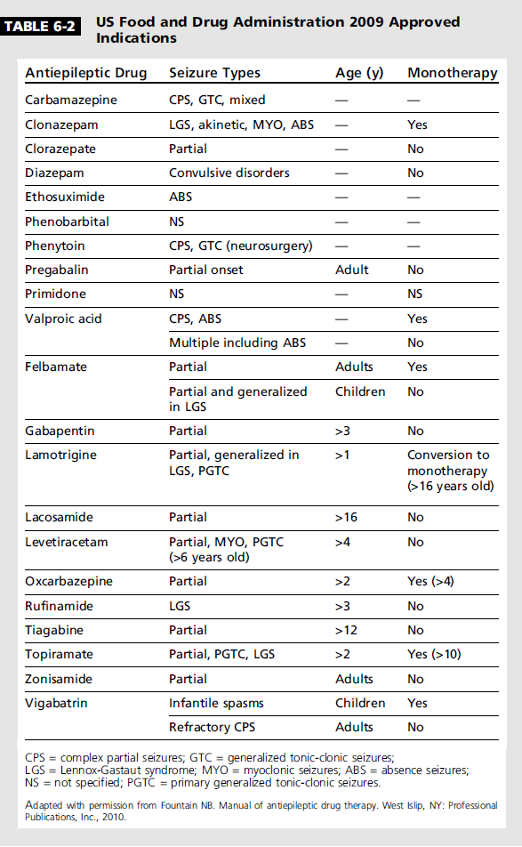

Slide 25
EPILEPSIA
CONOCIDA
¿Realizó el tratamiento en forma correcta?
¿Cambió de marca de anticonvulsivo?

Slide 26
EPILEPSIA
CONOCIDA
¿Precipitantes? ¿Intercurrencias?
Vómitos
Fiebre-infecciones
Menstruación
Embarazo
Cambio en el sueño
Alcohol
Stress-emociones

Slide 27
> DE 5 MINUTOS DE DURACION
ESTADO EPILEPTICO
O serie de crisis epilépticas entre las cuales no se recupera el estado de conciencia
Puede clasificarse en estado convulsivo y no convulsivo
Distribución bimodal: menores de 1 año o mayores de 60 años
La causa más común en un epiléptico previo es la modificación del tratamiento. Otras: patologías agudas: infección/fiebre en niños-ACV en adultos

Slide 28
ESTADO EPILEPTICO
15% de los epilépticos van a experimentar un Estado epiléptico en algún momento de su vida
Puede ser la manifestación inicial de una epilepsia en 12% de los casos
Es más frecuente en epilepsias focales
Mortalidad promedio es de 20%, dependiendo del tipo de crisis

Slide 29
ESTADO EPILEPTICO
Mayor riesgo de mortalidad:
Edad avanzada
Duración del estado
Etiología del estado: daño cerebral agudo
Recurrencia en 25% de los casos

Slide 30
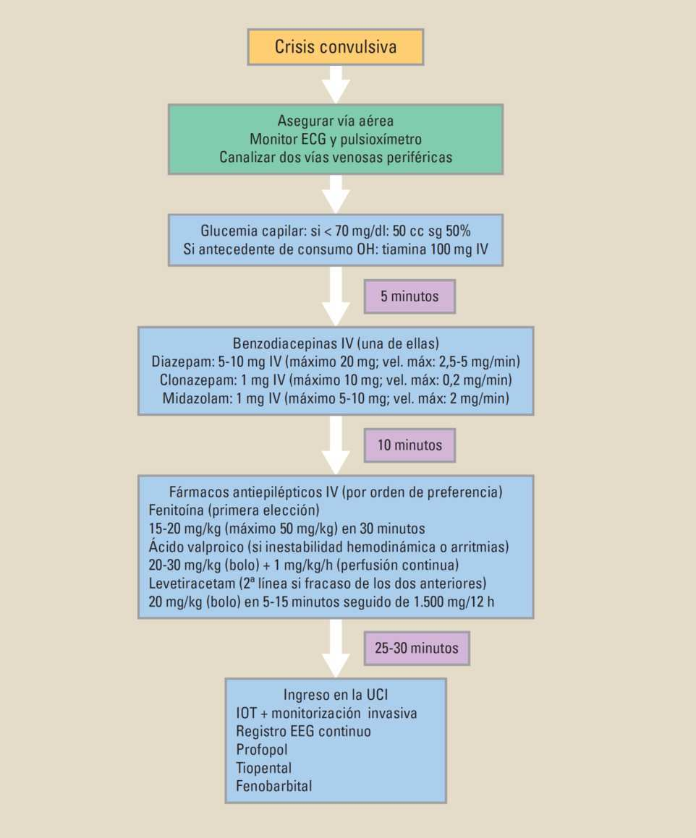

Slide 31
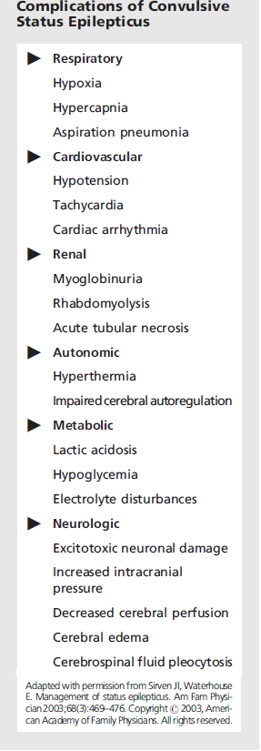

Slide 32
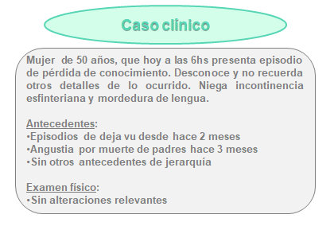

Slide 33
1° CRISIS
DEBEMOS:
DESCARTAR DIAGNOSTICOS DIFERENCIALES
DETERMINAR TIPO DE CRISIS
INTENTAR RECONOCER CAUSA
DEFINIR SINDROME EPILEPTICO

Slide 34
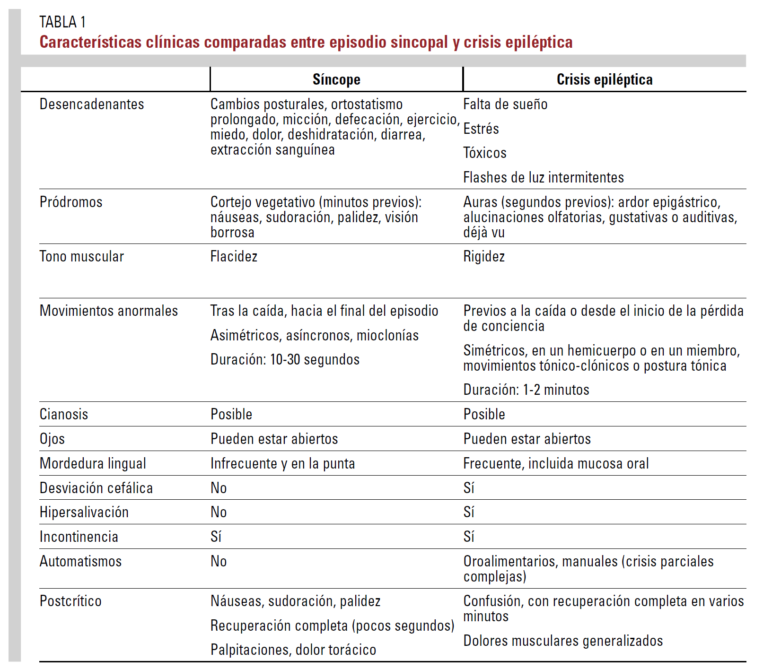

Slide 35
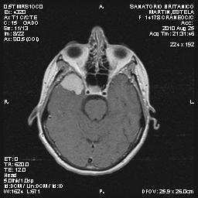
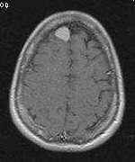

Slide 36
GRACIAS

